Slide 1
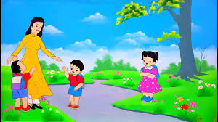

Slide 2






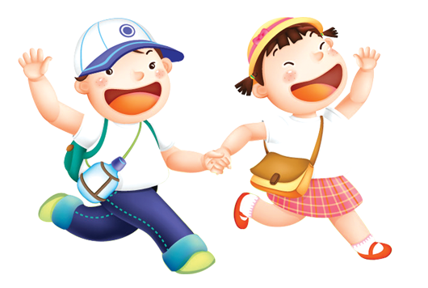
CHÀO MỪNG CÁC EM ĐẾN VỚI TIẾT
TOÁN LỚP 1a1
Giáo viên: BÙI THỊ NHÂN

Slide 3

Tiết 1

Slide 4

1. KHỞI ĐỘNG

Slide 5
Thứ 2 ngày 25 tháng 3 năm 2024
Toán
Bài 31: Phép trừ số có hai chữ số với số có một chữ số

Slide 6

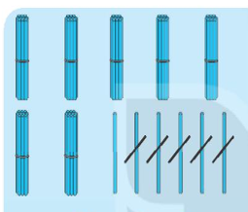
Chục
Đơn vị
7
6
-
5
7
1
76 - 5 =
76
6 trừ 5 bằng 1, viết 1.
71
?
-
5
Hạ 7, viết 7
1
7

Slide 7
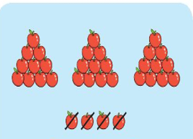
Chục
Đơn vị
3
4
-
4
3
0
30
34
4 trừ 4 bằng 0 viết 0.
34 - 4 =
?
-
4
Hạ 3, viết 3
3
0

Slide 8

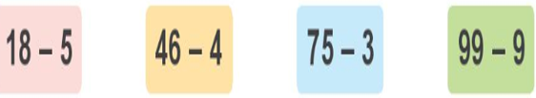
1
Tính:
19
35
66
-
-
-
1
4
2
6
3
5
1
3
5
2
Đặt tính rồi tính :
18
46
75
-
-
-
5
4
3
2
1
7
3
2
4

Slide 9
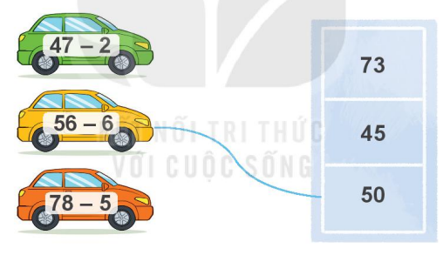
3
Tìm chỡ đỗ cho xe ô tô.

Slide 10
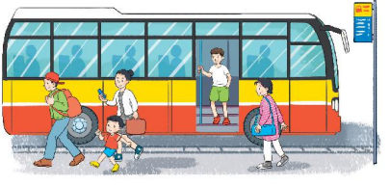
4
Một xe buýt chở 29 hành khách. Đến bến đỗ có 5 hành khách xuống xe. Hỏi Trên xe buýt còn lại bao nhiêu hành khách?
29
?
24
?
-
5
=
?

Slide 11
Tiết 2

Slide 12
Thứ 3 ngày 22 tháng 3 năm 2022
Toán
Bài 31: Phép trừ số có hai chữ số với số có một chữ số (Tiết 2)

Slide 13

1
Tìm số thích hợp (theo mẫu).
a, 35 – 2 = ?
-1
-1
35
34
33
35 – 2 = 33

Slide 14
b, 18 – 3 = ?
-1
-1
-1
18
17
16
15
b, 18 – 3 = 15

Slide 15
c, 16 – 4 = ?
-1
-1
-1
-1
16
15
14
13
12
c, 16 – 4 = 12

Slide 16
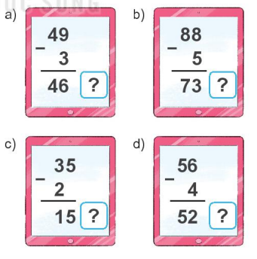
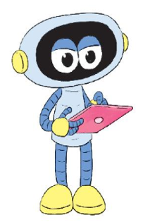
2
đ, s ?
đ
s
s
đ

Slide 17
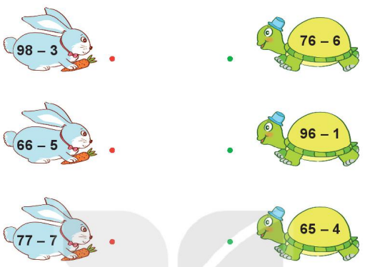
3
Hai phép tính nào có cùng kết quả

Slide 18
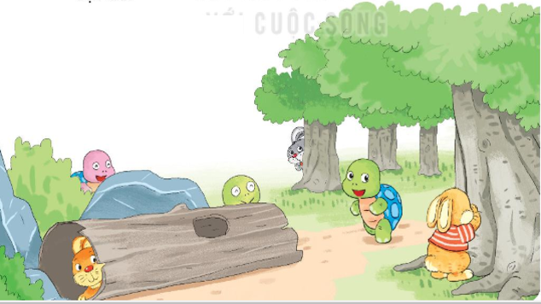
4
Có 18 bạn rùa và thỏ chơi trốn tìm, trong đó có 8 bạn rùa. Hỏi có bao nhiêu bạn thỏ?
8
?
?
?
=
?
18
-
10

Slide 19




Dặn dò
Nhận xét tiết học

